Slide 1
New distributed probabilistic language model

Slide 2
论文架构，摘要
之前通过提出一个共享参数的神经网络打破维度的诅咒，本篇论文目的：
为了加速上述的模型
利用先验知识解决一词多义

Slide 3
论文架构，Introduction
2.1 在更大的数据集上训练
2.2维度的诅咒，分布式表示
2.3分布式表示学习到高阶依赖
2.4神经网络的高维度表示
2.5概率的乘积或者求和（乘积更能产生尖锐的似然，而混合会稀释概率质量）
2.6N-Gram如何泛化（训练集汇总overlap的频率）
2.7 词的相似性（词向量 相似 最终结果就相似）
2.8泛化方法
2.9仅从文本中学习不够有效，无法学习到太多信息

Slide 4
论文架构，Current and Featuredwork
解决方法：
3.1对数似然的采样近似
3.1.1独立Metropolis-Hasting
3.1.2重要性采样
3.1.3调整去适应提出的分布
3.1.4联合重要性采样W和H
3.1.5正负梯度的贡献相同，否则参数会发散
疑问：怎么使相似的词有相似的词向量

Slide 5
论文架构，Current and Featuredwork
解决方法：
3.2层次化单词聚类
3.3本体平滑化方法，解决一词多义现象，利用了wordNet数据
3.4多步马尔科夫模型
3.5本体平滑多步马尔科夫模型
3.6把wordnet插入到神经网络
3.7神经网络中插入词典（词典会面临着维度的诅咒问题）
疑问：怎么使相似的词有相似的词向量

Slide 6
论文架构，Conclusion
神经网络去处理维度的诅咒
提出了一系列方法，还有待检验

Slide 7
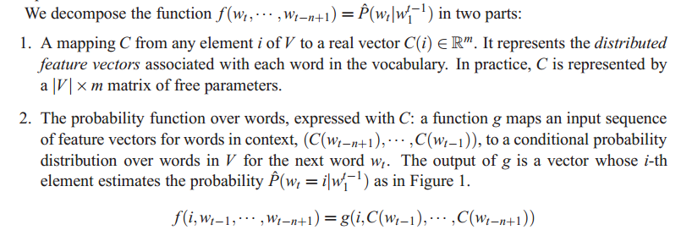
论文架构，模型
两部分：
1.将输入映射到词向量的矩阵C
2.概率函数

Slide 8

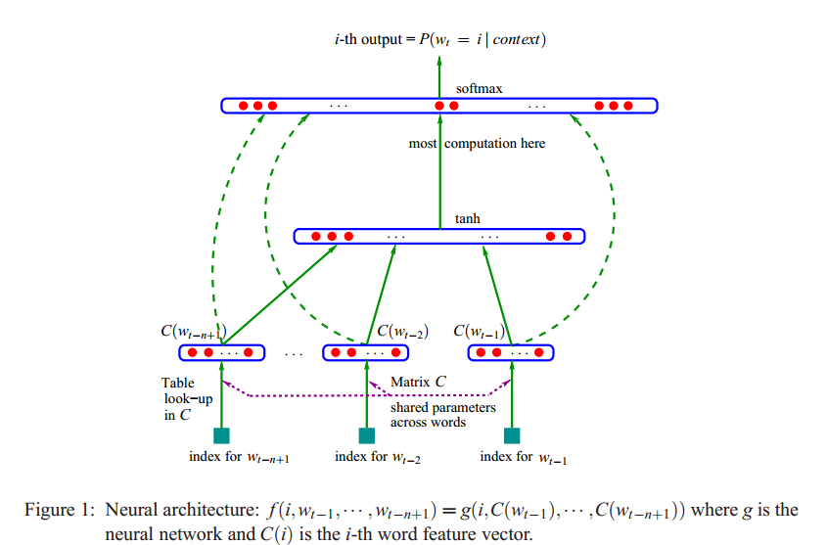
论文架构，模型
where R(θ) is a regularization term. For example, in our experiments, R is a weight decay penalty applied only to the weights of the neural network and to the C matrix, not to the biases.

Slide 9
论文架构，模型
两部分：
1.将输入映射到词向量的矩阵C
2.概率函数

Slide 10
论文架构，模型
两部分：
1.将输入映射到词向量的矩阵C
2.概率函数

Slide 11
论文架构，模型
两部分：
1.将输入映射到词向量的矩阵C
2.概率函数

Slide 12
论文架构，模型
混合模型可以改进性能

Slide 13
论文架构，并行化，加快实验
本文模型需要计算所有单词的概率，因此比n-gram模型计算量大很多
瓶颈在于输出层的计算
两种并行化的方法：
Data-Parallel Processing Parameter-Parallel Processing 参数并行化：每个cpu负责输出的子集的计算，并执行更新
参数共享：1.输出层的归一化因子，2隐藏层或者x的梯度

Slide 14
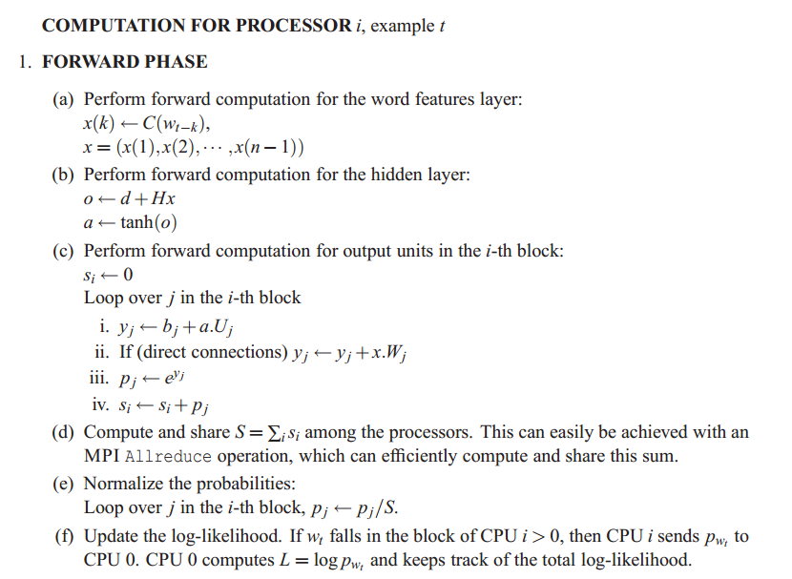
论文架构，并行化，加快实验

Slide 15
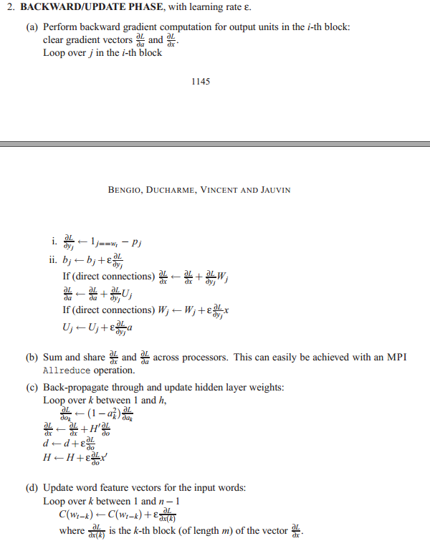
论文架构，并行化，加快实验

Slide 16
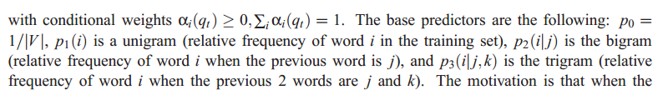
论文架构，实验结果
数据集：布朗语料，AP
与内插三元模型对比

Slide 17
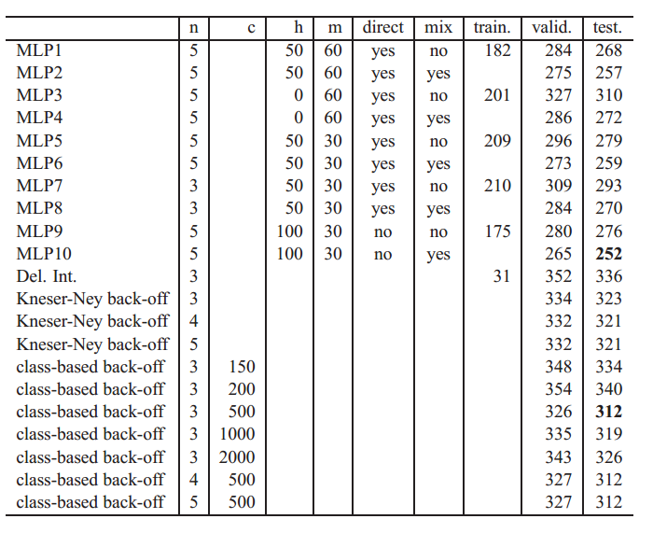
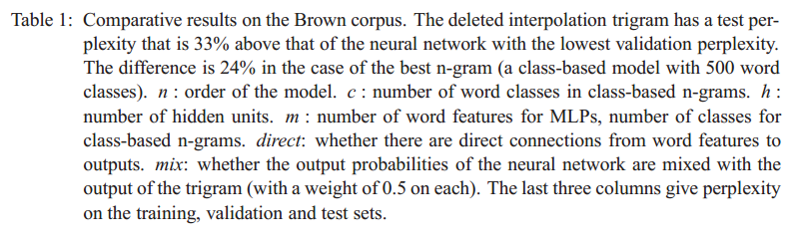
论文架构，实验结果
神经网络效果更好
神经网络可以利用更长的上下文

Slide 18
论文架构， FutureWork
1 能量最小模型
输出也用词向量来表示
对于out-of-vocabulary很有效，用当前的上下文出现的词i的期望去初始化j的词向量（）
2 其他工作：
a 分解网络
b 用树结构表示条件概率
c 仅从输出的子集传播梯度
d 引入先验知识
e 解释
f 多义词
Notes:
对于 out-of0vocabulary ，之前的模型不容易处理吗？

Slide 19
论文架构， Conclusion
1本文模型困惑度更好：分布式表示
2 计算效率和先验知识上可以改进
3统计语言模型的大门从此打开，分布式表示可以容纳更多条件变量
4
Notes:
对于 out-of0vocabulary ，之前的模型不容易处理吗？

